Slide 1
GUIA PARA CREAR UN ESCAPE ROOM
MIRANDA DE EBRO 2020

Slide 2
Escape room
Un escape room es una experiencia lúdica que nos puede ayudar a que el proceso de aprendizaje sea más motivador y significativo. Es un recurso interesante para terminar una unidad didáctica, para repasar antes de un examen e incluso a modo de evaluación.

Slide 3
PRIMEROS PASOS…
- Decide si quieres hacer un escape room o un breakout. La diferencia es que el primero consiste en salir de un espacio (aula, polideportivo, biblioteca…) mientras que el segundo consiste en abrir un objeto, como una caja.

Slide 4
PRIMEROS PASOS…
-Imagina una narrativa adecuada a los intereses de tus estudiantes y su edad.

Slide 5
PRIMEROS PASOS…
-Teniendo en cuenta la narrativa, crea los retos. Lo ideal es que tengan relación con el hilo conductor.

Slide 6
PRIMEROS PASOS…
-Ten en cuenta el número de participantes. Lo ideal es que haya 4-8 participantes, aunque en el ámbito educativo muchas veces no es posible.

Slide 7
PRIMEROS PASOS…
Introduce a los participantes en la narrativa de forma impactante. Como máster del juego, no tengas miedo en disfrazarte y teatralizar todo lo necesario. Otra opción es usar un video o tráiler.

Slide 8
PRIMEROS PASOS…
-Deja claras las normas, y pon una cuenta atrás (40-60 minutos es más que suficiente).

Slide 9
Para qué….

Slide 10
METODOLOGÍA

Slide 11
EDICIÓN DE VÍDEOS
Movie maker FILMARAGO
Enlace Enlace
IMOVIE OPENSHOT
Enlace Enlace

Slide 12
https://4eprebesan.xn--galaxianumrica-kkb.com/2019/07/escape-room-mision-imposible-final.html

Slide 13
PÁGINAS CON CREADORES FALSOS
CREAR TU FACEBOOK
Enlace
CREAR TU PERIÓDICO
Enlace
CREAR WHATSAPP
Enlace
CREAR BILLETE DE AVIÓN
Enlace Tutorial

Slide 14
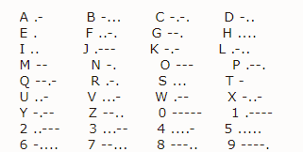
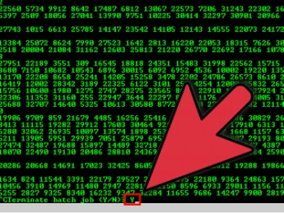
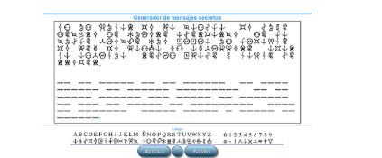
CÓDIGOS Y MENSAJES SECRETOS
CÓDIGO MORSE
Enlace Tutorial
MENSAJES DE COORDENADAS
Enlace Tutorial
CÓDIGO MATRIX
Enlace Tutorial
MENSAJES CODIFICADOS
Enlace Tutorial

Slide 15
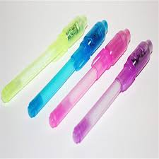
CANDADOS Y MATERIAL ÚTIL
CANDADO LETRAS
CANDADO NUMÉRICO
ROTULADOR Y LINTERNA ULTRAVIOLETA
CANDADO CAJA FUERTE

Slide 16
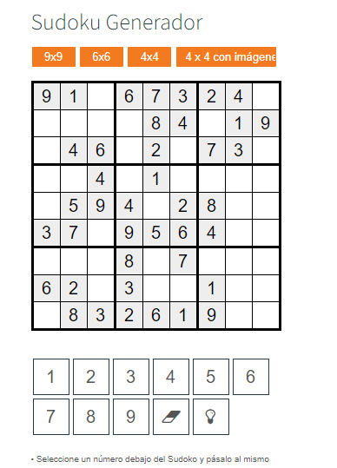
Candados digitales y enigmas
GENERADOR SUDOKU
Enlace
CREADOR DE PUZZLES
Enlace Tutorial
CÓDIGOS QR
Enlace
GENERADOR SOPA DE LETRAS
Enlace

Slide 17
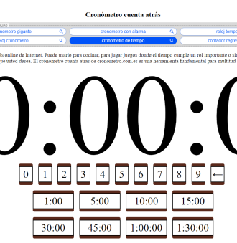
Cuenta atrás
CLASS DOJO
Enlace
PERSONALIZABLE
Enlace

Slide 18
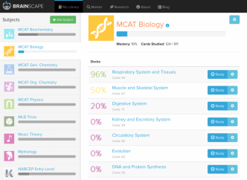
FLASHCARDS
FLASHCARD
MACHINE
Enlace Tutorial
BRAINSCAPE
Enlace Tutorial

Slide 19
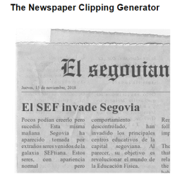
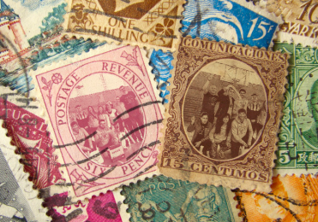
Generadores de documentos gráficos
photofunia
Enlace
FODEY
Enlace

Slide 20
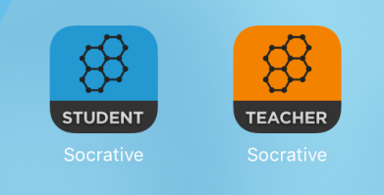
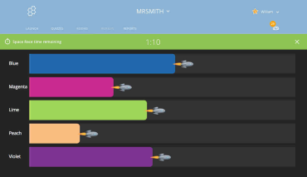
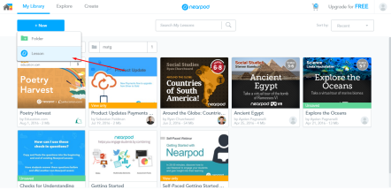
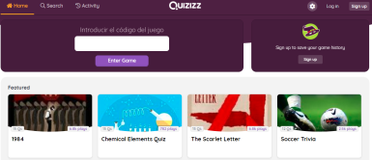
CUESTIONARIOS
SOCRATIVE
Enlace Tutorial
KAHOOT!
Enlace Tutorial
NEARPOD
Enlace Tutorial
QUIZIZZ
Enlace Tutorial

Slide 21
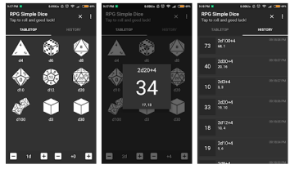
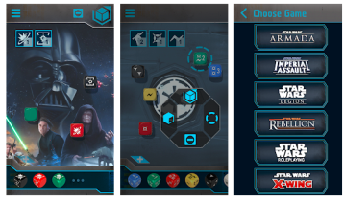
LANZADOR DE DADOS
RPG SIMPLE DICE
Enlace
STAR WARS DICE
Enlace

Slide 22
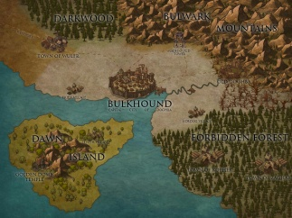
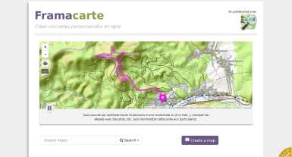
MAPAS
INKARNATE
Enlace tutorial
FRAMACARTE
Enlace

Slide 23
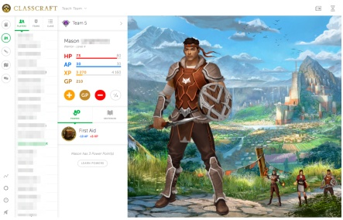
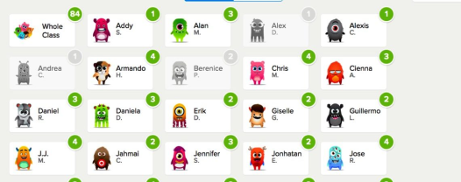
RANKINGS Y PUNTOS
CLASSDOJO
Enlace tutorial
CLASSCRAFT
Enlace Tutorial

Slide 24
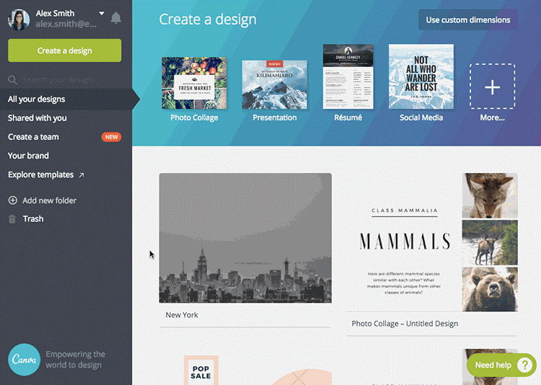
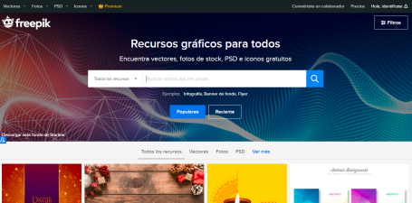
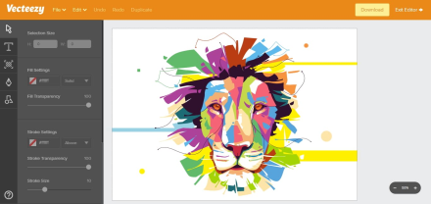
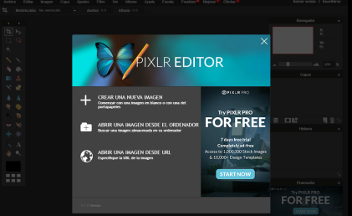
EDICIÓN Y BANCOS DE IMÁGENES
CANVA
Enlace tutorial
FREEPIK
Enlace Tutorial
VECTEEZY
Enlace Tutorial
PIXLR
Enlace Tutorial
FLATICON
Enlace Tutorial

Slide 25
Pero los mejores recursos sin duda son…
¡IMAGINACIÓN Y PASIÓN POR EDUCAR!

